Slide 1
Regelstrukturer og aktører
Dag Wiese Schartum

Slide 2
EU-rett
EØS-rett
Annen norsk rett
EØS-avtalen
Forordninger
Direktiver
Grunnloven
Personvernforordningen
Personopplysningsloven §1
Charter of Fundamental Rights
of the European Union
Tillater og pålegger
nasjonallovgivning
Forvaltningsloven
Arkivlova
Offentleglova
+ forskrifter til disse lovene
+ diverse særlovgivning
Annen EU-rett
Kan ikke være i strid med PVF, jf. pol § 2 fjerde ledd

Slide 3
Oversikt over personvernforordningen
KAPITTEL I Alminnelige bestemmelser
KAPITTEL II Prinsipper
KAPITTEL III Den registrertes rettigheter
KAPITTEL IV Behandlingsansvarlig og databehandler
KAPITTEL V Overføring av personopplysninger til tredjeland eller internasjonale organisasjoner
KAPITEL VI Uavhengige tilsynsmyndigheter
KAPITEL VII Samarbeid og ensartet anvendelse
KAPITEL VIII Rettsmidler, ansvar og sanksjoner
KAPITEL IX Bestemmelser om særlige behandlingssituasjoner
KAPITEL X Delegerte rettsakter og gjennomføringsrettsakter
KAPITEL XI Avsluttende bestemmelser
Viktigste kapitler for
relasjonen mellom
registrerte, behand-
lingsansvarlige og
databehandlere
= praktisk viktigst
NB!
Forordningen regulerer også EU selv og statene
(mest i kap. VI – XI, men også «her og der»)
NB! Rettssikkerhetsgarantier
i art. 77 – 79
+ erstatningsplikt i art. 82

Slide 4
Hovedaktørene og deres
rettslige posisjon
Myndighet i enkeltsaker: Undersøke, korrigere, godkjenne,
håndheve forordningen, behandle og avgjøre klager mv.
Myndighet i generelle saker: Vedta standard avtalevilkår,
opprette og vedlikeholde lister i hht. art. 35(4), godkjenne
avtalevilkår, bindende virksomhetsregler mv.
Dessuten:
Informere allmennheten
Rådgi og stimulere behandlingsansvarlige, databehandlere,
bransjer mv.
Samarbeide med andre tilsynsmyndigheter
Forvaltningsorganer som er gitt
myndighet etter forordningen i
henhold til nasjonal lovgivning
Datatilsyns-
myndigheter
Identifisert eller identifiserbar fysisk person
som det er opplysninger om (jf. «person-
opplysninger»)
Fysisk eller juridisk person som bestemmer formålet
med og midlene for behandlingen av personoppl.
Registrerte
Behandlingsansvarlig(e)
Har noen ganger rett til å samtykke
Har rett til innsyn, retting, sletting mv.
Skal bli informert av behandlingsansvarlige
Har rett til klage og overprøving
Har selvstendig ansvar for å etterleve forordningen
Må etterleve krav til lovlig behandling av personopplys-ninger mv. (kap. I og II)
Har plikter overfor registrerte
Må sikre behandlingen av personopplysninger
Må gjennomføre konsekvens- og risikovurderinger

Slide 5
Behandlingsansvarlig - databehandler
Oppdragsgiver
«Den behandlingsansvarlige»:
En som ønsker å behandle personopplysninger:
Får behandle personopplysninger forutsatt at visse fremgangsmåter kan følges, som angitt i forordningen
Ingen egentlige forbud, men flere krav kan være vanskelige og dyre og etterleve og kan derfor i realiteten fungere som forbud
Regler om taushetsplikt (utenfor forordningen) kan innebære forbud
«Den registrerte»:
En det behandles opplysninger om og som derfor trenger beskyttelse gjennom i) krav til det generelle behandlingsopplegget og ii) i konkrete situasjoner der opplysninger blir behandlet
«Databehandler»:
En (ekstern) oppdragstaker som den behandlingsansvarlige har satt til å behandle person-opplysninger på sine vegne
Kontraksutsetting;
art. 28 om data-
behandleravtaler
må følges
Oppdragstaker
Videre kontraktsutsetting til underleverandører

Slide 6
Oversikt over
aktørene i forordningen
Kommisjonen
Personvernrådet
Andre nasjonale
tilsynsmyndigheter
Ledende tilsyns-
myndighet
Datatilsynet
Personvernnemnda
Krav til databehandleravtale
= oppdragsgiver
Registrerte
Behandlingsansvarlig(e)
Personvernombud
Fullmektig
Databehandler(e)
Personvernombud
oppdragstakere
Person med foreldreansvar
«Underdatabehandler»
Personvernombud
Representasjon i hht. art. 80

Slide 7
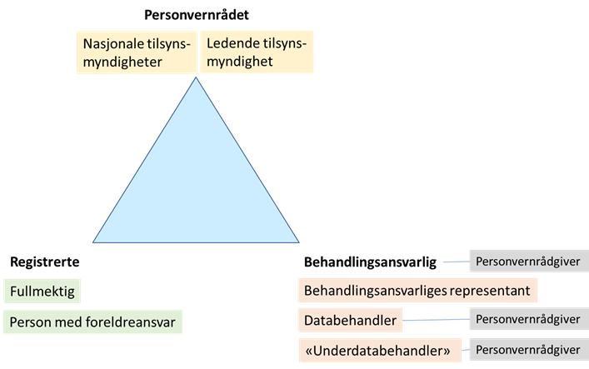
Aktører og relasjonene mellom dem i henholdsvis
forvaltningsloven og personvernforordningen
(Sivilombudet)
parter
forvaltningsorganet
personvernombud
personvernombud
personvernombud

